Slide 1
魔识985学堂周末理综课程简介
主讲：杨志鹏
2016.3.12

Slide 2
教师简介
杨志鹏，河北石家庄人，现上海交通大学物理与天文系大四在读
热爱物理，思维严谨，讲课条理清晰，性格积极乐观
对知识点、题型、知识树等均有自己的见解
曾担任兼职家教，深受家长信赖，所带过的学生进步较大，学期末考试成绩显著提高，学习的积极性和主动性有很大的提升
教学理念：
教师最大的享受、最大的乐趣就在于觉得自己是学生所需要的，是学生所感到亲切的，是能够给学生带来欢乐的。
希望大家能够在我的课堂上面学到知识，收获快乐！

Slide 3
从2015年试题看中考理综
试卷中容易题、较易题、较难题、难题的比例约为4:3:2:1
注重对基础（实验）和学科特点的考查
计算难度不高，强化对实验和探究的考查力度

Slide 4
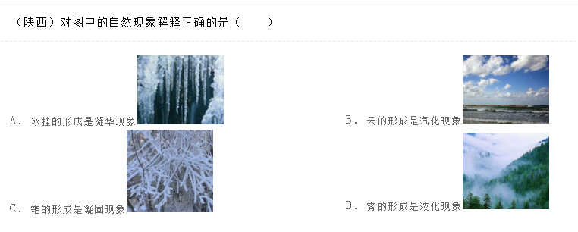
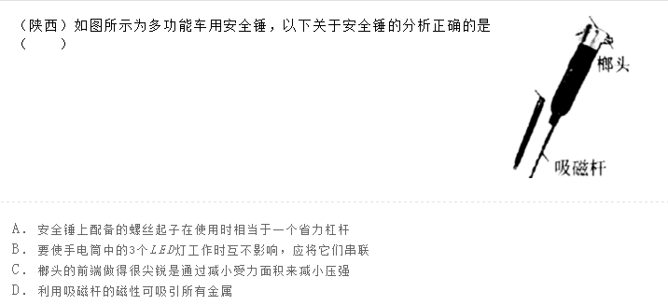
物理
1.贴近生活实际
Notes:
都是熟悉的生活、生产和自然实际现象

Slide 5
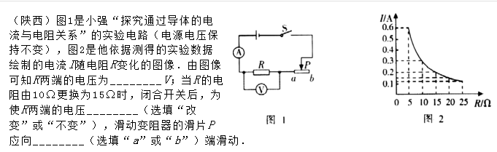
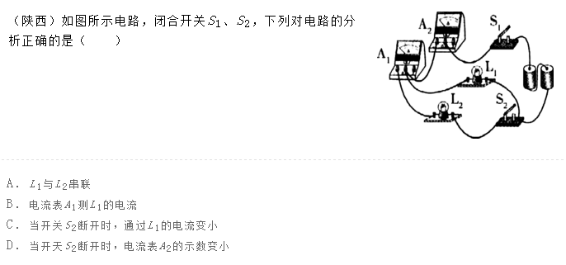
2.关注学科特点，重视基础实验

Slide 6
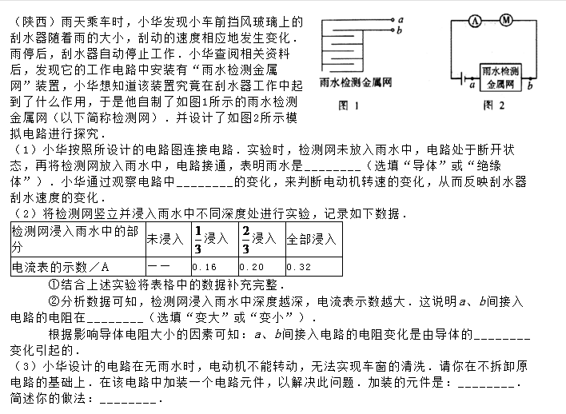
3.考察观察创新能力

Slide 7
考察内容与课程安排
初中的物理知识可大体上分为声、光、热、电、力五部分，而考试的考察也不会超出这五部分的知识点、实验以及它们的综合，因此我们的课程基本上也分为这五部分来讲。
每部分大体上两个课时左右，内容上从考题出发，包括要考察的知识点、题目与知识点的联系以及解题的方法与技巧
总结每一部分的高频考点与考察方式

Slide 8
1.声现象
主要涉及到的考点有：声音的产生和传播，声音的特征，噪声及其控制，超声波和次声波、声的利用。
主要在选择题、填空题和实验探究题中出现，其中在选择题和填空题中以声现象的综合考查为主，在实验探究题中考查重要的声学实验。

Slide 9
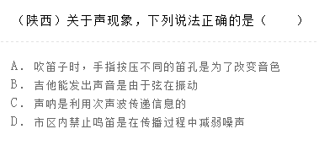
声音的特性、声音的产生、声音的利用和减弱噪声的途径

Slide 10
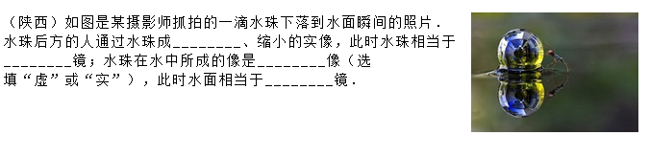
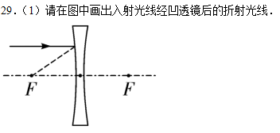
2.光学作图&透镜及其应用
涉及光的折、反射，平面镜成像，视力的矫正以及凸透镜成像规律

Slide 11
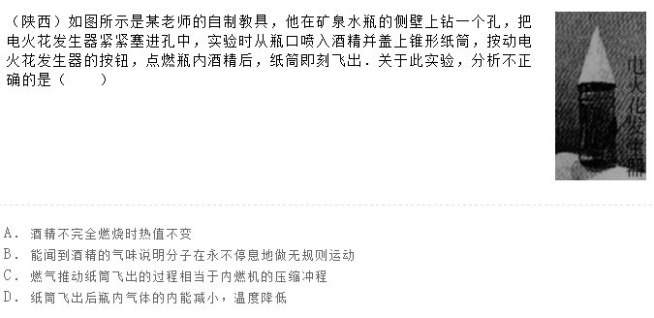
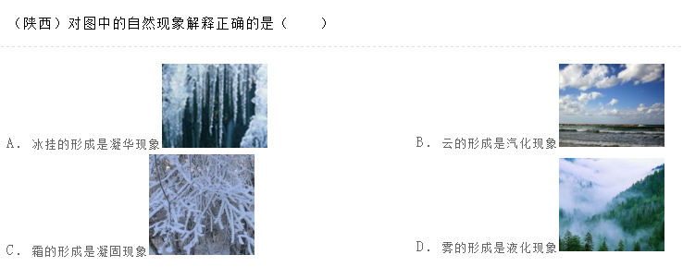
3.物态变化&热学综合
主要考查的知识点有：分子动理论，其中包括： （原子的构成、分子热运动、分子间相互作用 力、物体尺寸大小的比较），内能及其改变， 水比热容大的应用，热值的理解，热量的计算， 热机及热机的效率。

Slide 12
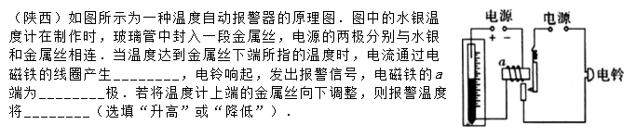
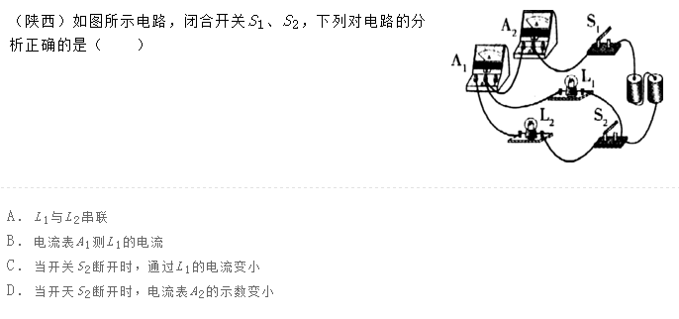
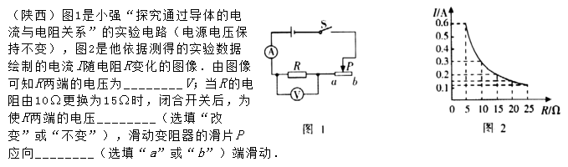
4.电路分析和连接、电学实验、电与磁、电学综合
Notes:
实物图、电路图连接
电路故障及动态分析
电表所测量的元件判断

Slide 13
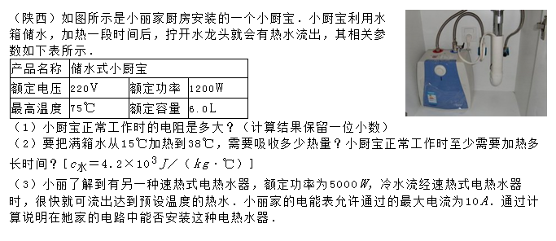
Notes:
欧姆定律、电功、电热、比热容

Slide 14
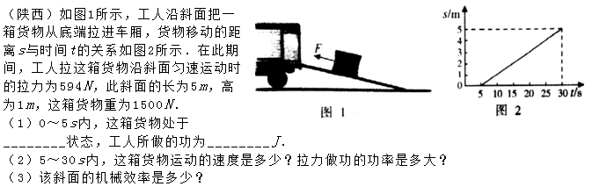
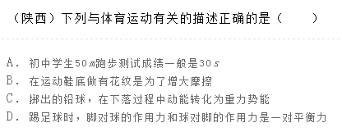
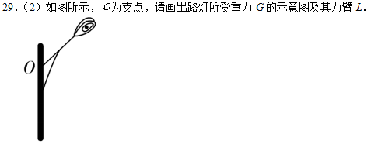
5.力学基础知识综合、力学作图、力学综合题
Notes:
运动与静止的相对性、力的作用效果、增大或减小摩擦力的方法、平衡力的判断及受力分析、惯性、改变压强大小的方法、液体压强、大气压强、流体压强、浮力的判断与计算、机械能及其转化
力的示意图、杠杆力臂作图、滑轮组的设计与绕线
一是以匀速直线运动为背景综合考查力学的计算，其主要包括速度、力、功和功率的计算；
二是借助生活现象创设问题情景，考查压强、浮力的知识；
三是以简单机械为平台，考查速度、压强、功、功率和机械效率的计算。

Slide 15
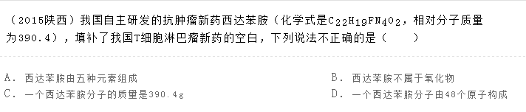
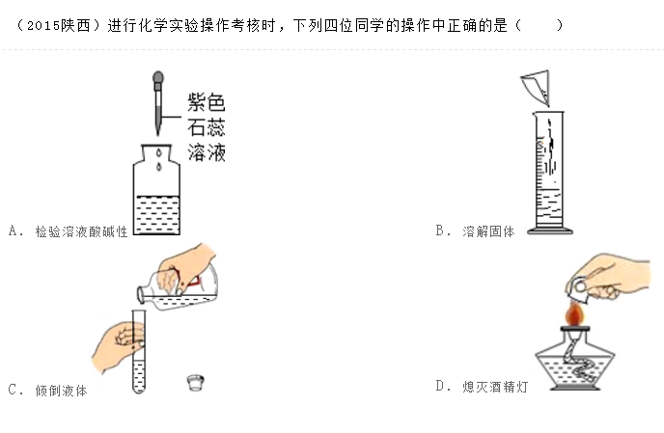
化学
1.结合教材内容，突出对基础的考查
Notes:
都是熟悉的生活、生产和自然实际现象

Slide 16
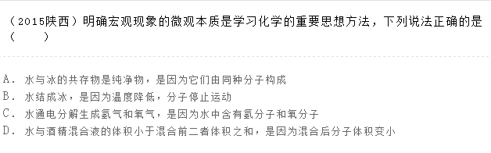
2.以生活实际和社会热点为载体，凸显化学学科特点。
化学学科最大的特点是对宏观世界进行微观分析，并用一套全面系统的符号表示出来。

Slide 17
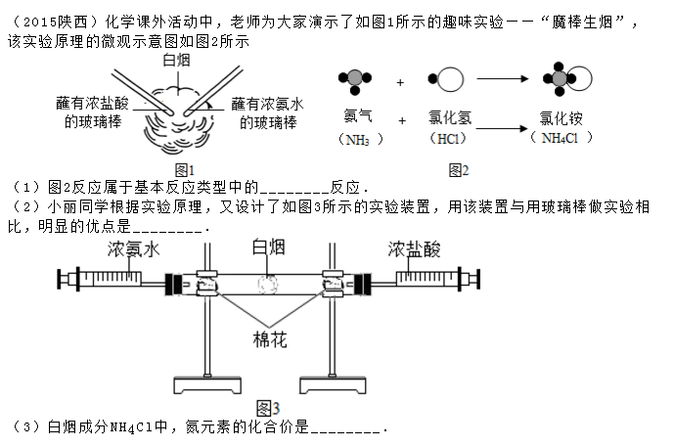
3.综合性和创新性
Notes:
17题虽然只有3分，但图文并茂地对实验类型、实验的评价以及化合价知识都进行了考查。
实验能力、分析能力

Slide 18
考察内容与课程安排
初中的化学知识相较物理可以说是比较散乱，要记忆的东西比较多。
不过还是可以分类的...
氢氧水、碳与金属、溶液酸碱盐、物质构成与组成、化合价与化学方程式、燃烧与能量、实验仪器与操作
最后关于创新，实验设计与评估
Notes:
检验、分离提纯、净化

Slide 19
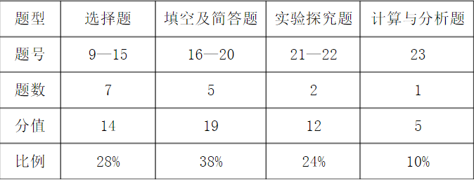
考试共分四种题型，选择题、填空及简答题、实验探究题、计算与分析题

Slide 20
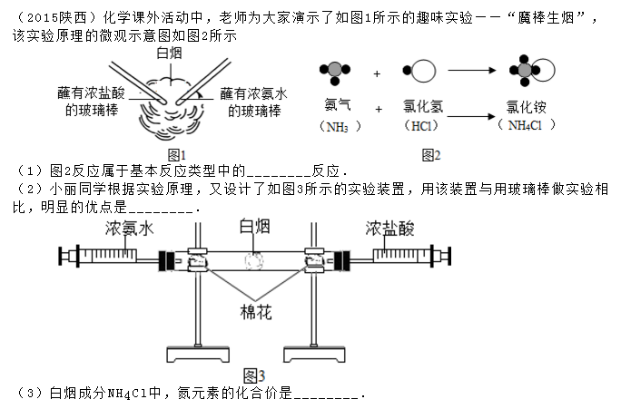
揣摩出题者用意，回答科学，严谨！
Notes:
揣摩出题者用意，回答科学，严谨

Slide 21
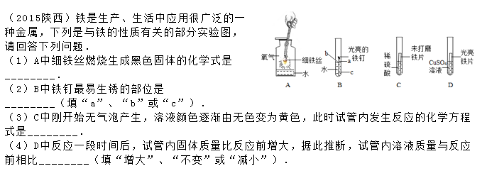
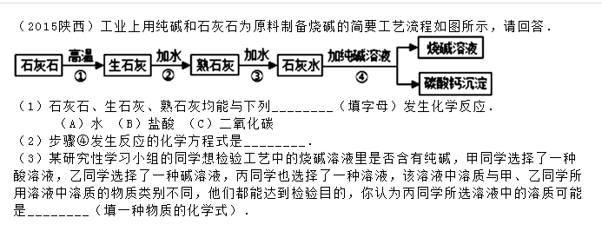
注意简单的小问，从小处拿分！
Notes:
相当多的同学直接放弃了19、20题，却没有回答其中简单的某一小问，例如19题的第（4）小题。 21题（5分），考查学生的基本实验能力

Slide 22
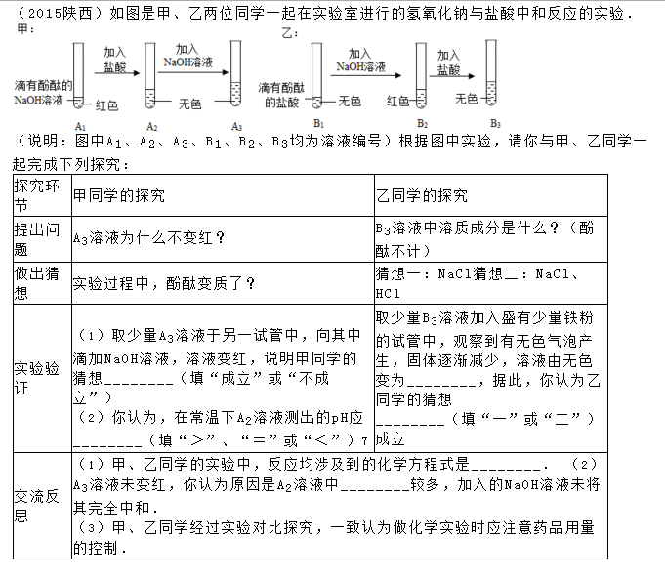
探究题新中寻旧，对应基础知识！
Notes:
侧重探究，形式新颖

Slide 23
谢谢大家，请多关照

